Slide 1
6.1 二部图
厦门大学数学科学学院
杨维玲

Slide 2







二 部 图
定义6.1 设G=<V,E>为一个无向图,若能将V划分成V₁和V₂(即V₁∪V₂ =V, V₁∩V₂ =∅),使得G中的每条边的两个端点都是一个属于V₁ ，另一个属于V₂ ，则称G为二部图（或称二分图，偶图等），称V₁和V₂为互补顶点子集，常将二部图G记作<V₁,V₂,E>.又若G是简单二部图，V₁中的每个顶点都与V₂中的所有顶点相邻，则称G为完全二部图，若|V₁|=r,|V₂|=s,则记作Kr,s 。
注意：n阶零图为二部图。
机动 目录 上页 下页 返回 结束

Slide 3
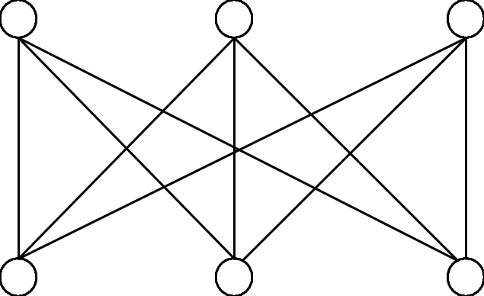
二部图判定定理
定理6.1 一个无向图G=<V,E>是二部图⬄G中无奇数长度的回路⬄G中无奇圈。
机动 目录 上页 下页 返回 结束

Slide 4
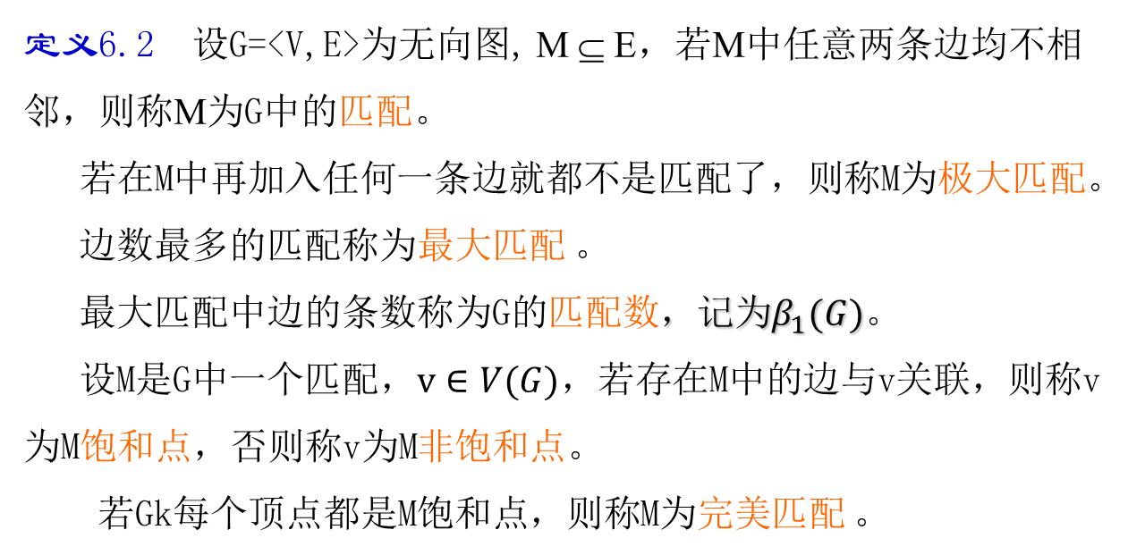
匹配
机动 目录 上页 下页 返回 结束

Slide 5
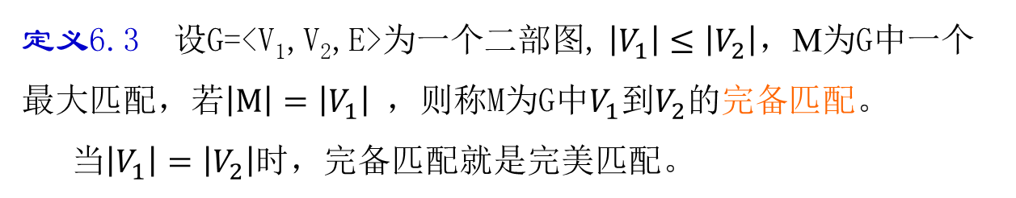
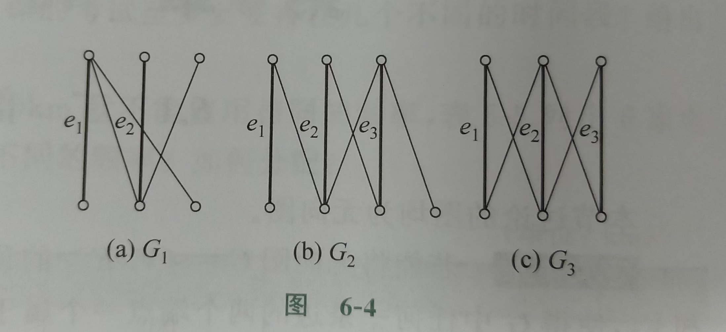
匹配
机动 目录 上页 下页 返回 结束

Slide 6
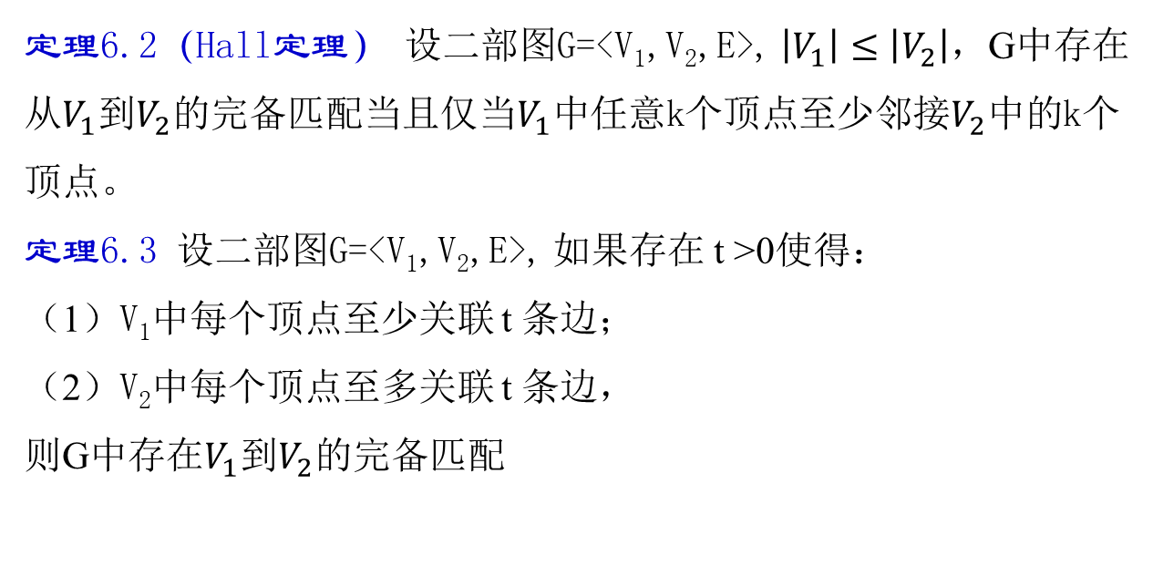
定理
机动 目录 上页 下页 返回 结束

Slide 7
例6.1 某中学有3个课外小组：物理组、化学组、生物组。今有张、王、李、赵、陈5名同学。若已知：
（1）张、王为物理组成员，张、李、赵为化学组成员，李、赵、陈为生物组成员；
（2）张为物理组成员，王、李、赵为化学组成员，王、李、赵、陈为生物组成员；
（3）张为物理组和化学组成员，王、李、赵、陈为生物组成员。
在以上3种情况下能否各选出3名不兼任的组长
物理组 化学组 生物组
物理组 化学组 生物组
物理组 化学组 生物组
张 王 李 赵 陈
张 王 李 赵 陈
张 王 李 赵 陈

Slide 8
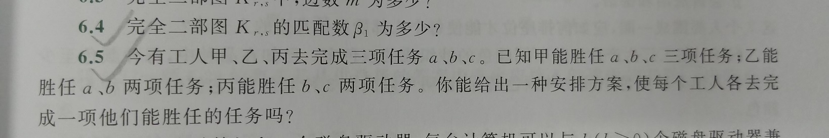
作业： 6.4 6.5

